Slide 2
Conferencia 2
El programa de investigación de la lingüística moderna
Páginas 48-60
Los pronombres típicamente tienen dos usos diferentes. Un pronombre como él-lo puede referirse a alguna persona cuya identidad está dada en el contexto del discurso, o bien su referente puede estar dada por algún otro sintagma con el cual está relacionado.
La suposición natural, sólo un paso más compleja, es que el orden de colocación es lo que importa.
Debería, en realidad, no dejarse sorprender mucho por el fracaso de la hipótesis, puesto que de nuevo dependía del orden lineal, y él ya había encontrado alguna razón para sospechar que las reglas del lenguaje humano, sorprendentemente, no parece hacer uso esencial de esta propiedad simple y muy perceptible, sino que más bien son dependientes de la estructura.
Definamos el dominio de un pronombre como el sintagma más pequeño en la cual aparece.
Un pronombre debe estar libre en su dominio, este pertenece a un componente de la teoría lingüística llamado teoría del ligamento (Binding Teory) que trata de las conexiones entre sintagmas nominales que tienen que ver con propiedades semánticas tales como la dependencia referencial incluyendo la conexión que hay entre un pronombre y su antecedente.
Se puede suponer que un verbo transitivo simplemente relaciona dos términos, su sujeto y su objeto, sin ninguna asimetría de estructura, eso es lo que se supone cunado se construyen lenguas formales para los propósitos de la lógica y las matemáticas, y a menudo ha sido propuesto para las lenguas humanas también.
Las lenguas formales son construidas de esta manera por razones de simplicidad y para facilitar operaciones computacionales tales como la inferencia
Todo indica que las lenguas humanas no siguen los principios habituales en la lógica moderna, sino a la clásica concepción aristotélica de que una oración tiene un sujeto y un predicado.
Nuestra vía de investigación ha implicado inferencias conscientes basadas en que un pronombre debe estar libre en su dominio, formulado explícitamente y ha hecho uso de un tipo de evidencia que seguramente no está en general alcance del que aprende la lengua.
A medida que la lengua se desarrolla en la mente/cerebro, el niño llega a hacer suyo el principio de que un verbo transitivo y un objeto forman un sintagma
En algunas lenguas es posible formar un verbo complejo mediante un proceso llamado “incorporación”: se puede agregar un nombre al verbo a la manera como en español se agrega un pronombre clítico, formando un verbo complejo.
La tarea del lingüista es descubrir la naturaleza de los elementos: los datos, la facultad del lenguaje, la lengua y las expresiones estructuradas determinadas por la lengua.
La gramática universal se propone formular los principios que rigen la operación de la facultad de lenguaje, nos da una explicación genuina de fenómenos observados.
Los principios de la gramática universal no tienen excepciones ya que constituyen la facultad misma del lenguaje, tiene ciertos parámetros que pueden ser fijados por la experiencia.
La adquisición de una lengua es el proceso de colocar los interruptores, de una manera u otra, en base a los datos presentados, el proceso de fijar, los valores de los parámetros.

Slide 3
La adquisición del lenguaje
Integrantes
Jimena Guadalupe Charles Hernández
Larissa Elizabeth Dávila Patlán
Fátima Araminda García Samaniego
Karla Carolina García Saucedo
Luisa Lucia Hernández Cruz
Karla Cecilia Martínez Espinosa
Gabriela Guadalupe Rodríguez Díaz

Slide 4
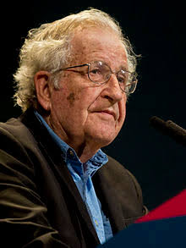
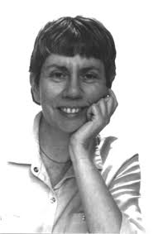
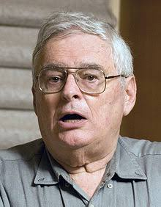
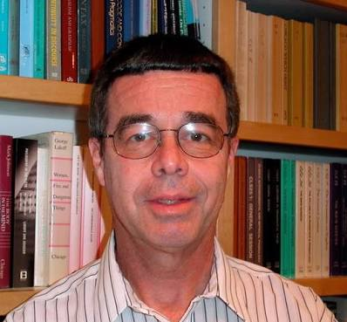
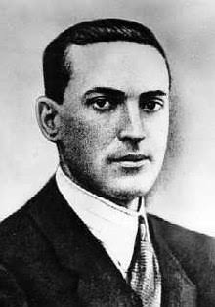
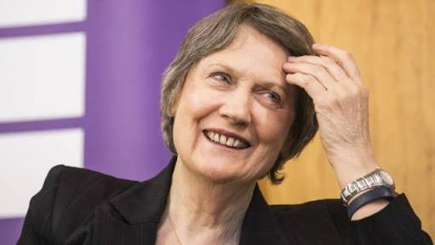
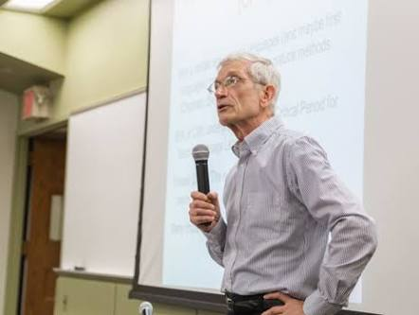
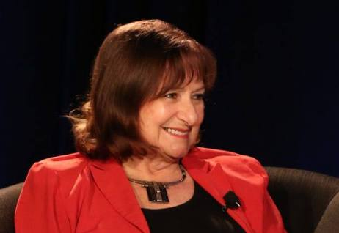
AUTORES
Chomsky
Rosch
Fodor
Langacker
Vigotsky
Clark
Markman
Karmiloff

Slide 5
Autor | Teoría
Piaget( 1923; 1956) | Considera el lenguaje como una forma de función simbólica.
Chomsky (1959; 1986) | Son exponentes del pragmatismo idealista. Estos autores parten de argumentos basados en hechos.
(Vygotsky 1962) | Lo considera como la interiorización de una herramienta social de mediación semiótica entre la actividad y su representación, no postularon como necesaria alguna especializacion para el lenguaje.
(Chomsky, 1965; 1995) | Se puede concebir el lenguaje como “una facultad independiente” de las otras facultades mentales o cognitivas
(Rosch 1973) | En la percepción de espectro del color todas las culturas distinguen entre negro y rojo, y la mayoría de ellas entre los colores básicos , pero al juzgar, una esmeralda, esta para ciertas personas, es verde y para otras azul. no es extraño, por tanto, que existan o se asignen diferentes áreas semánticas para representar fenómenos que sean abstractos , los cuales por otro lado son los que culturalmente resultan interesantes.
(Bever 1974) | El pragmatismo. En la filosofía y la psicología. Nadie ha puesto nunca en duda que el lenguaje es el resultado de una interacción con el grupo social. Los niños aprenden la lengua y la cultura del medio donde han nacido
(Garret, 1974.) | El pragmatismo. En la filosofía y la psicología. Nadie ha puesto nunca en duda que el lenguaje es el resultado de una interacción con el grupo social. Los niños aprenden la lengua y la cultura del medio donde han nacido

Slide 6
Autor | Teoría
Fodor (fodor, bever y garret, 1974; fodor, 1983) | Son exponentes del pragmatismo idealista. Estos autores parten de argumentos basados en hechos.
Bresnan (lexical grammar, 1982) | considera que el léxico es el componente central de la gramática y, por ende, de la facultad del lenguaje puesto que ya contiene toda la información sintáctica que las reglas se encargan de proyectar hacia los enunciados.
(Fodor, 1983). | Se puede concebir el lenguaje como “una facultad independiente” de las otras facultades mentales o cognitivas o un “módulo” es decir, un sistema encapsulado. El pragmatismo. En la filosofía y la psicología. Nadie ha puesto nunca en duda que el lenguaje es el resultado de una interacción con el grupo social. Los niños aprenden la lengua y la cultura del medio donde han nacido.
Pinker (1984 | Cree que la puesta en marcha de la sintaxis se realiza gracias al componente semántico.
Chomsky (1986; 1995) | Propone que el lenguaje, en tanto facultad, está formado por una serie de componentes o niveles de representación, siendo la sintaxis el núcleo central. En este componente se recogen también las particularidades derivadas del texto.
Langacker (1987;1991) | Los lingüistas cognitivos Langacker 1987;1991 van más allá al entender que en el componente léxico se encuentran propiedades semánticas de suerte que categorías gramaticales como la de verbo y que tienen como base una noción semántica-conceptual.
(Markman 1990) | El sesgo hacia la percepción de los objetos se puede considerar una habilidad innata que facilita la elección referencial para la formación del léxico

Slide 7
Autor | Teoría
(Karmiloff-Smith, 1992) | El lenguaje sería el resultado de un cambio progresivo basado en habilidades naturales de dominio general, que se va construyendo de forma tal que llega a organizarse como un conjunto de procesos autónomos, en otras palabras, que prácticamente llega a modularizarse
Pinker (1994) | Critica con mas énfasis la versión débil del determinismo lingüístico. - Existe el pensamiento visual no lingüístico - La ciencia o los cambios culturales no serian posibles si el pensamiento dependiera del lenguaje. - Esta corriente teórica ha sido un de los hechos intelectuales que mas ha entorpecido el progreso de las ciencias sociales en el siglo XX.
Pinker (1994) | Propone que gracias a que poseemos un lenguaje del pensamiento, (mentalés) y que es innato, los niños con una mínima ayuda inicial orientativa encajan sus ideas innatas sin ningún problema con cualquier lengua, manteniendo el pensamiento independiente de la misma.
(Clark, 1996). | “Los estudios del lenguaje pueden ser enfocados con uno u otro objetivo, es decir, pueden centrarse en el producto o en la actividad”.
(Mc Whinney, 1999): | Constructivismo emergentista: Los cambios en la evolución y el desarrollo hacen emerger nuevas estructuras y habilidades previamente inexistentes. Bates en prensa) consideran el lenguaje como una habilidad emergente a partir de las habilidades y procedimientos naturales empleados para solucionar el problema comunicativo en la especie.

